Slide 1

Coffee System
设计与实现探讨
第九组
2020.4.21

Slide 2

目录
类图展示
代码讲解
交流提问

Slide 3

类图
展示

Slide 4
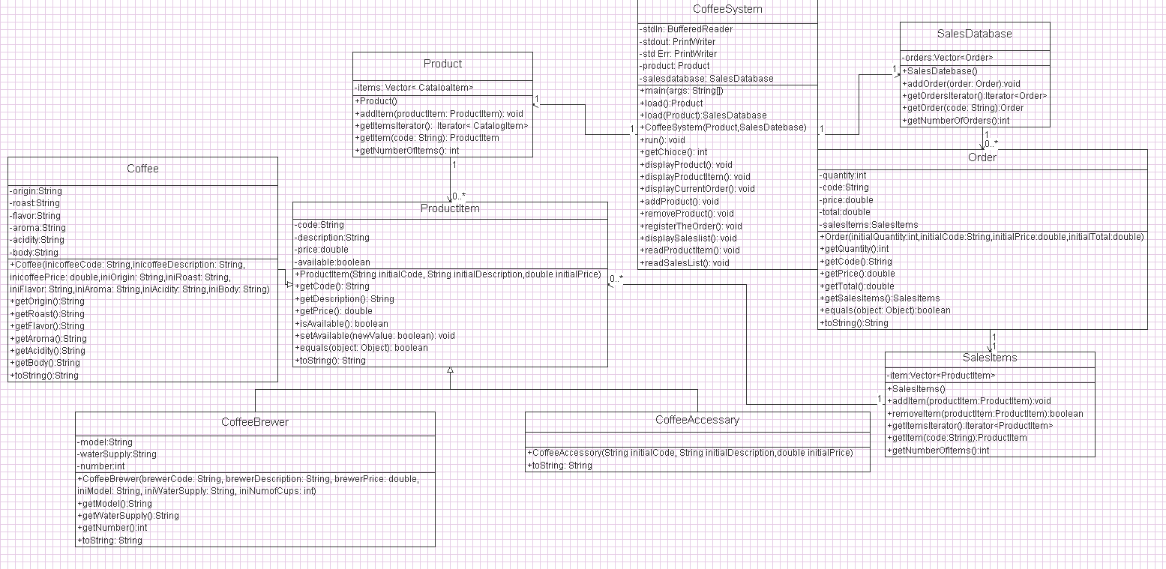
类图展示

Slide 5

代码讲解
Notes:
改写自LibraryC，方法体没有大改动，主要是类名和变量名的变化。

Slide 6
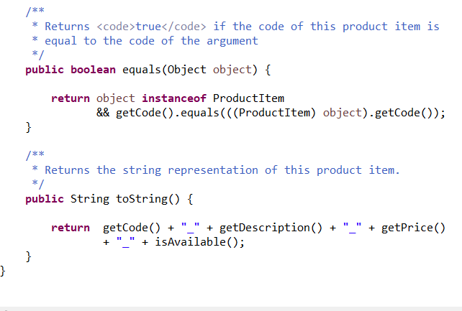
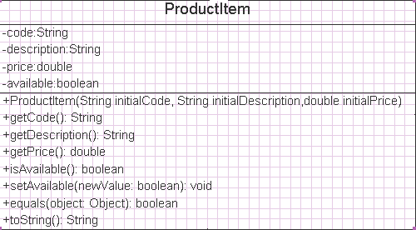
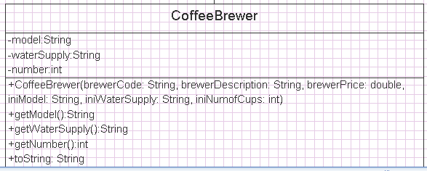
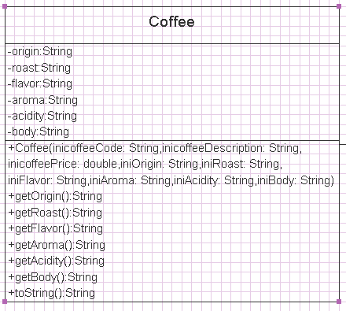
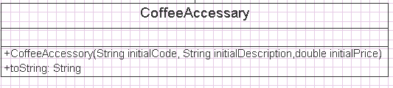
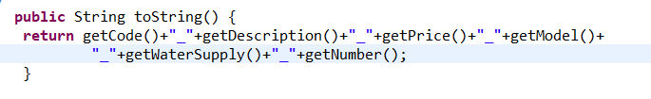
ProductItem 及其子类· 单项商品的类
判断参数的编号和该实例的编号是否相等
返回该实例的信息
重写toString，返回各子类的信息
CoffeeBrewer 类的 toString

Slide 7
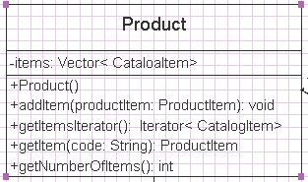
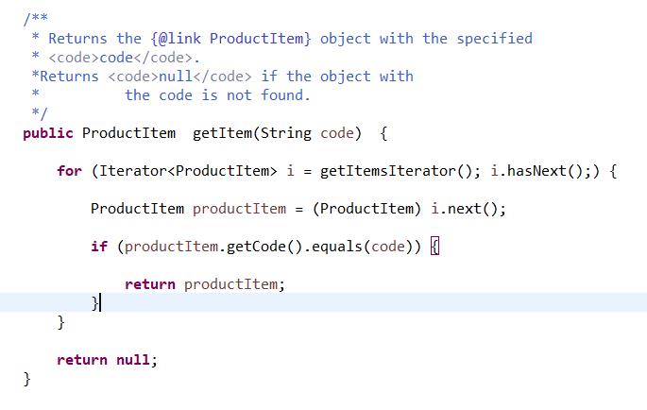
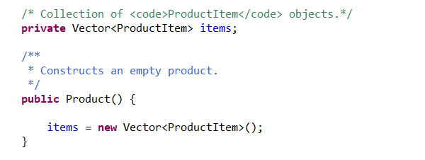
Product类· 全部商品的类
利用迭代器找出指定编号的商品
建立Vector类存储单项商品信息

Slide 8
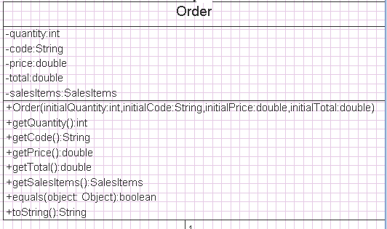
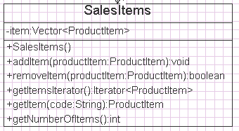
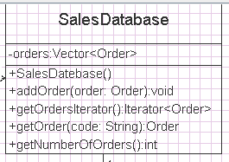
SalesItems类· 订单上物品的类
Order类· 订单属性的类
SalesDatabase类· 所有订单的集合
较Product类有什么不同？是为了实现什么功能？
为了退单而添加了removeItem方法
Notes:
其余两个类与商品管理部分属性和方法相似，不做赘述。

Slide 9

交流提问

Slide 10
Q：不仿照libraryC的逻辑的话，订单管理还能用什么逻辑实现呢？
A：订单单项数据一个类，订单一个类，订单集合一个类

Slide 11

谢谢大家

